Slide 1
Gravage automatisé avec contrôle par vision
Projet Automne 2016/2017 – Samuel Daurat

Slide 2
Sommaire
Matériel a disposition
But principal du système
Partie Cognex
Fonctionalité
Protocole de communication
Interface utilisateur
Partie Beckhoff
Fonctionalités
Interface utilisateur
Notes:
*diviser en deux parties
*partie Cognex:
*Fonctionalité | Protocole de communication | Interface utilisateur
*Partie Beckhoff
*Fonctionalitees | Interface utilisateur

Slide 3
Matériel a disposition
Camera Cognex
Automate Beckhoff
Platine pneumatique
avec Moteur Maxon
avec trois vérins pneumatique
diffèrent IO
Notes:
*platine
*IO: Tachymetre,
Pression
boitie boutons
*communication entre les deux via TCP / IP

Slide 4
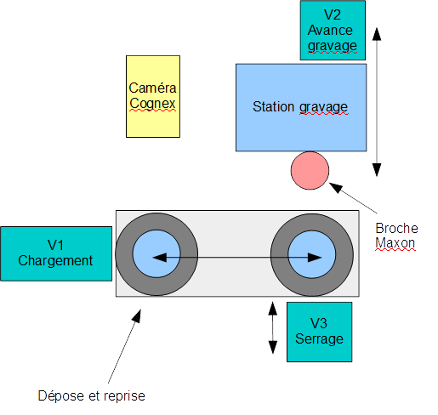
But principal du système
réaliser le gravage d’une pièce rond
Camera Cognex pour contrôler la pièce
automate pour contrôler les vérins et piloter l’ensemble
Notes:
*déroulement d’un cycle:
*Camera contrôle si piece est presente et vierge
*V1 charge la piece
*V3 fixe la piece en position
*le moteur de la frese est allumé
*V2 avance le frese dans la piece.
*V2 relache
*Moteur eteint, serrage relache
*V1 relache
*la camera contrôle l’usinage correcte

Slide 5
Partie Programme
Cognex et Beckhoff

Slide 6

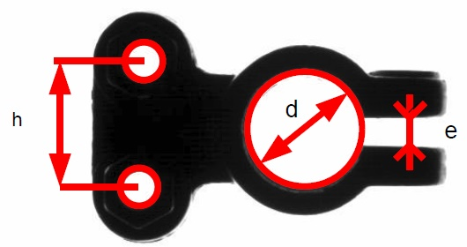
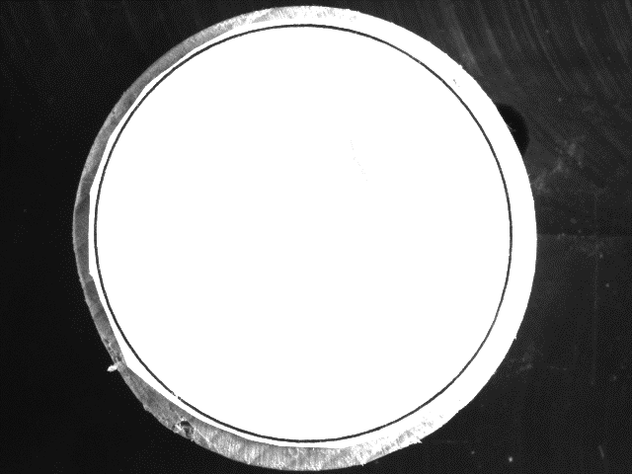
Cognex - fonctionalité
Notes:
*j’ai du mesurer les cotes h d et e
*deux photos que j’ai prise.
*piece vierge
*piece usiné

Slide 7
Cognex – protocole de communication
via TCP / IP
Communication avec des String
\r\n comme fin de trame

Slide 8
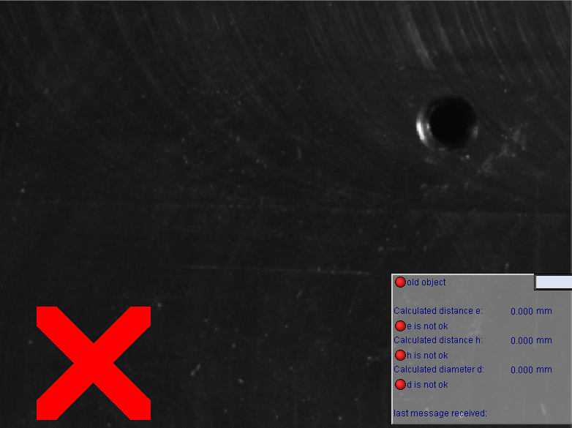
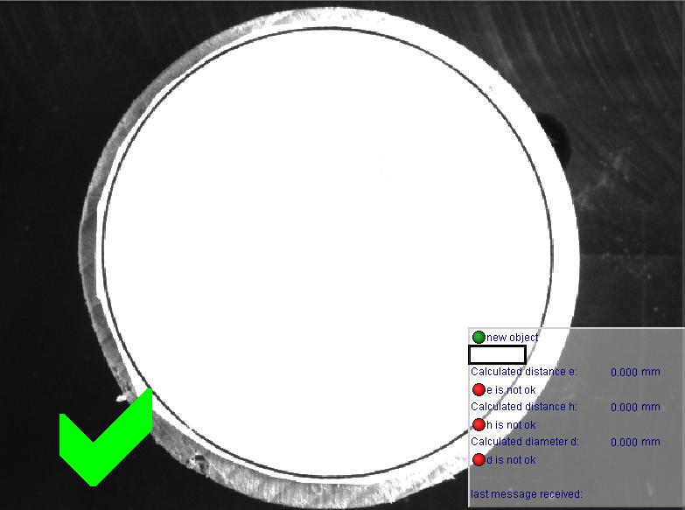
Cognex a détecte une pièce vierge
détection avec
Histogramme
PatMax
avec CHECK
réponse START ou STOP

Slide 9
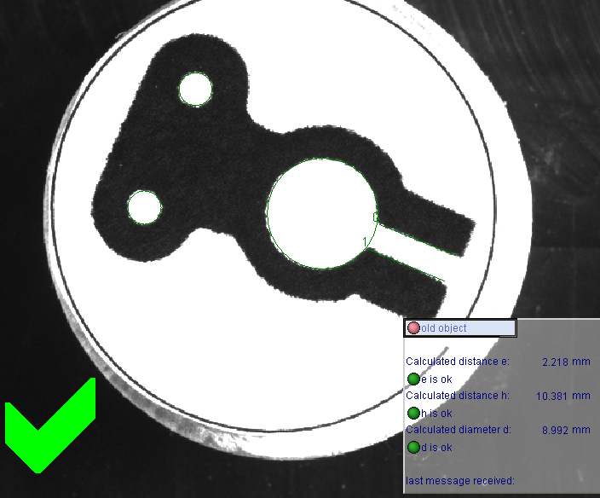
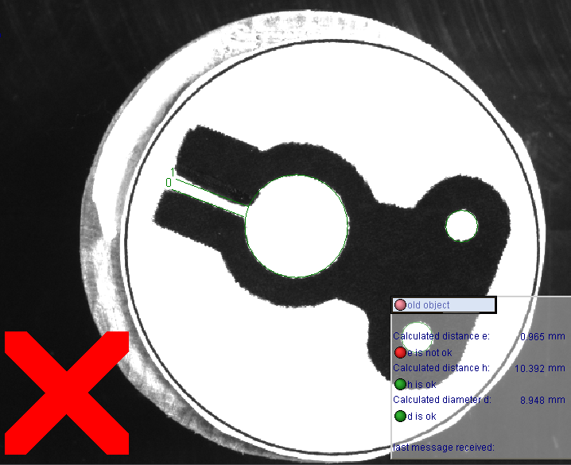
Cognex a détecte une pièce usiné
détection avec
PatMax
Edges (MultiLine , Circle)
avec GETRES
reponse PASS ou FAIL
suivi de taille e, h, d
suivi de indicateur de tolérance
PASS;e:2.218mm;h:10.381mm;d:8.9923mm;b1:1;b2:1;b3:1
FAIL;e:0.965mm;h:10.392mm;d:8.948mm;b1:0;b2:1;b3:1

Slide 10
Beckhoff - aperçu

Slide 11
Beckhoff - fbMotor
Moteur régule avec un PID
Choisir le sens de rotation
Interface erreur

Slide 12
Beckhoff - fbTCP
Composé de quatre parties
mConnect
mSend
mReceive
mCognex
Cognex Native mode pré-implémenté
Interface erreur

Slide 13
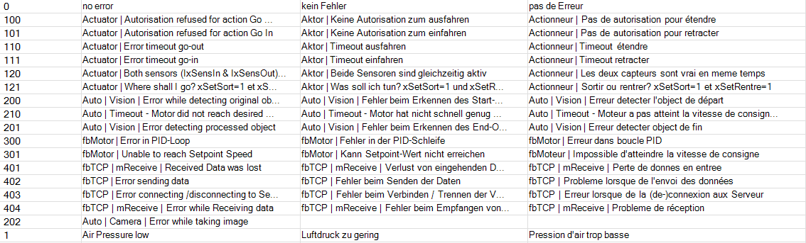
Beckhoff - Erreur
Toutes les erreurs sont gères centralement
GlobalErrorList
Chaque erreur correspond a une ID
Possibilité d’ajouter les erreurs du Système / Beckhoff
Support multilingue

Slide 14
Beckhoff – Visualisation / Features
WebVisu – Accessible avec un Browser ou sur un HMI de Beckhoff

Slide 15
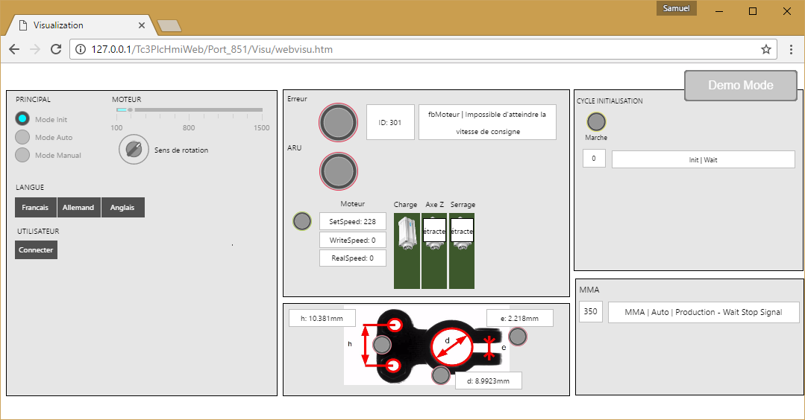
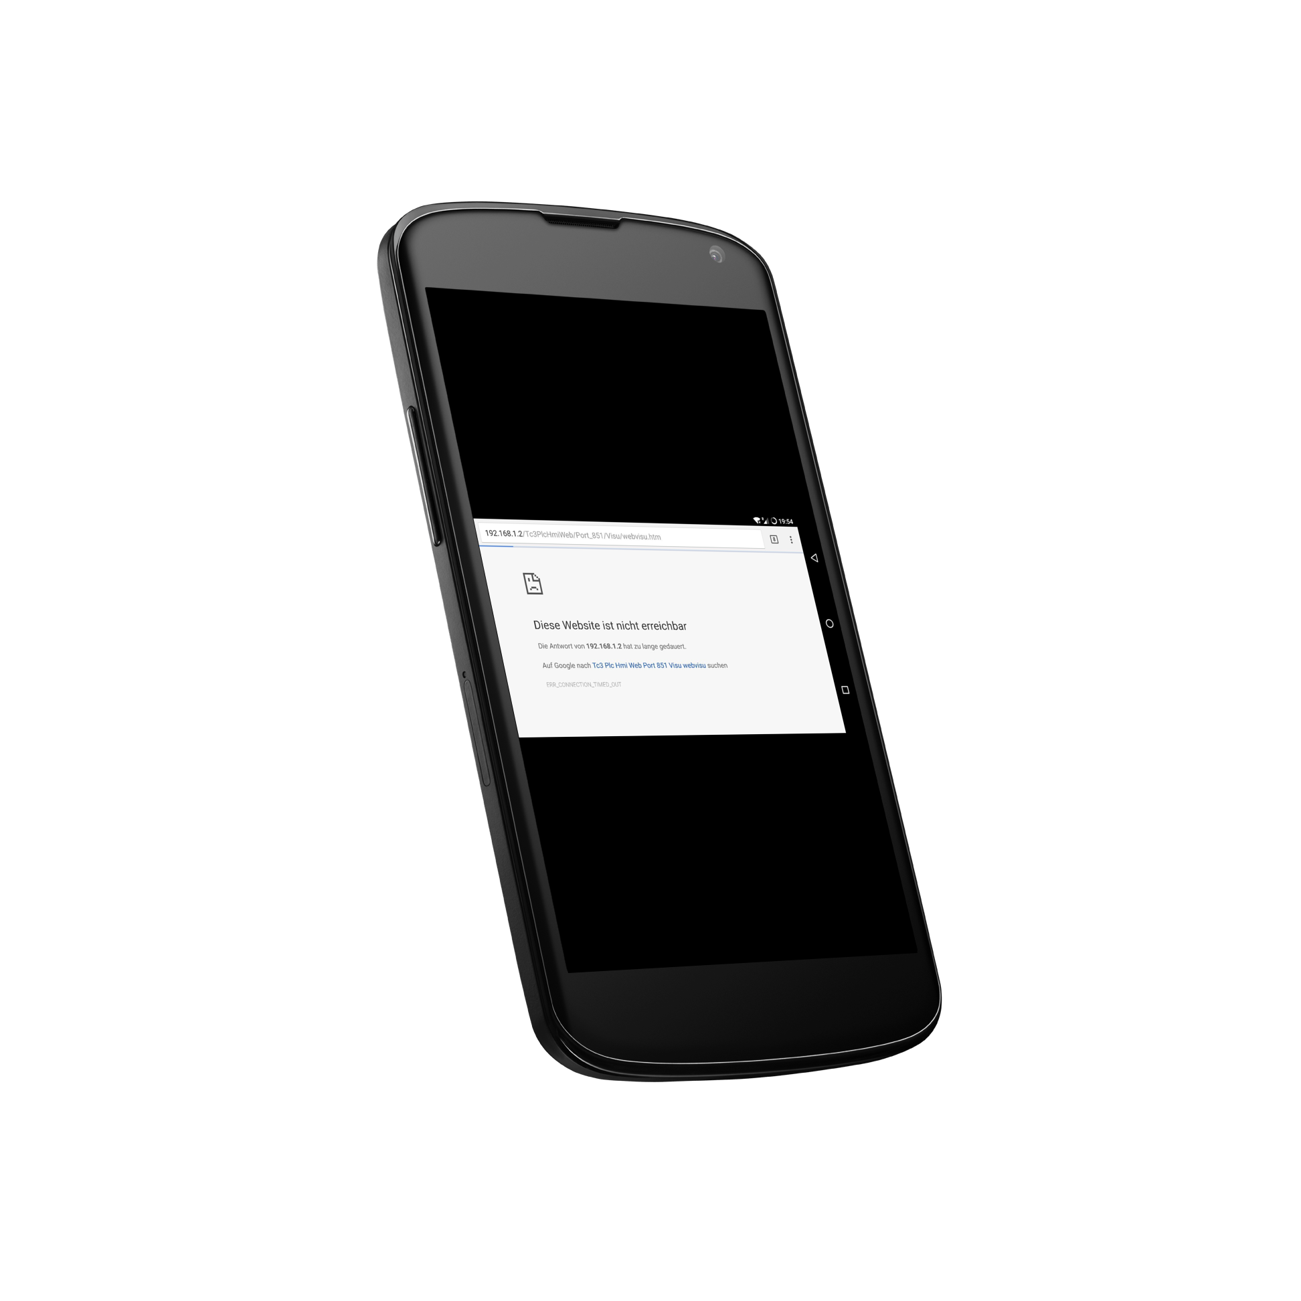
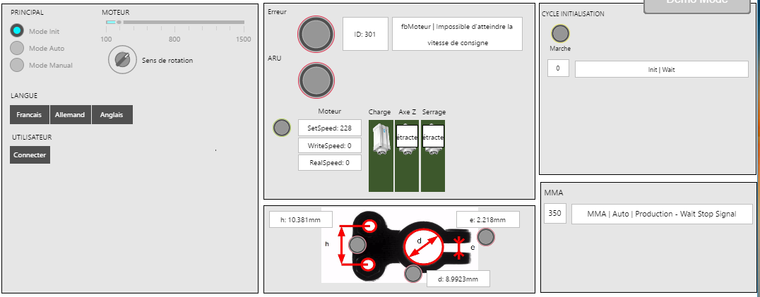
3:00PM
3/14/2011

Slide 16
Beckhoff – Visualisation / Features
WebVisu – Accessible avec un Browser ou sur un HMI de Beckhoff
Gestion droit accès – Admin, User, none

Slide 17
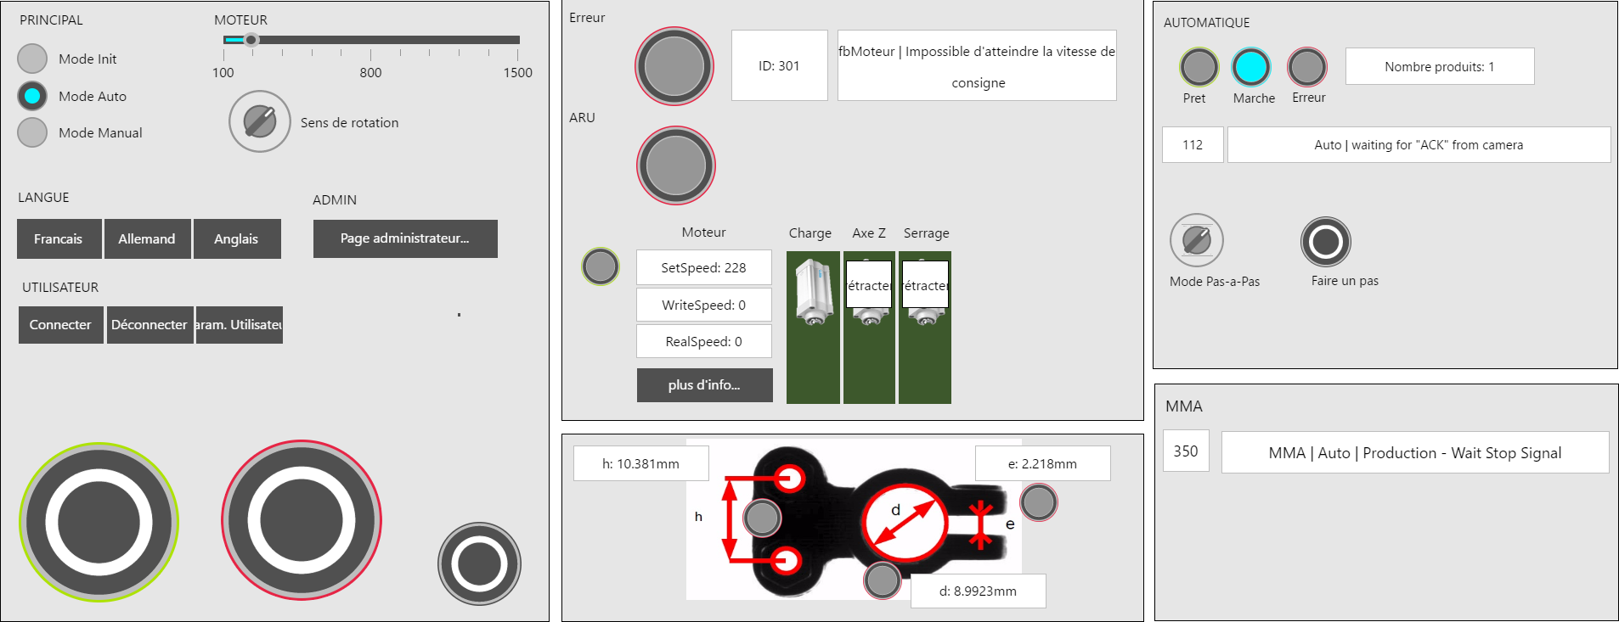

Slide 18
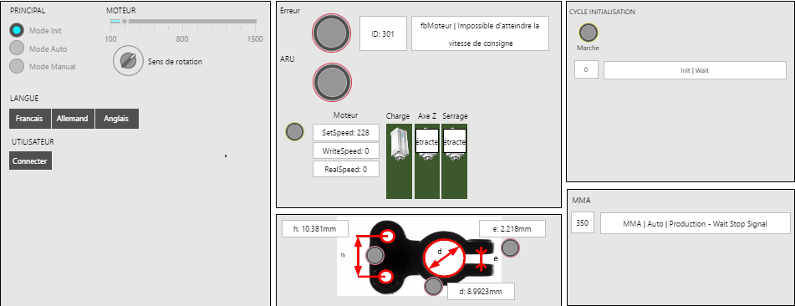

Slide 19
Beckhoff – Visualisation / Features
WebVisu – Accessible avec un Browser ou sur un HMI de Beckhoff
Gestion droit accès – Admin, Operator, none
Multi-Language – Allemand, Anglais, Français
Minimal design – montre juste les infos nécessaire
…

Slide 20
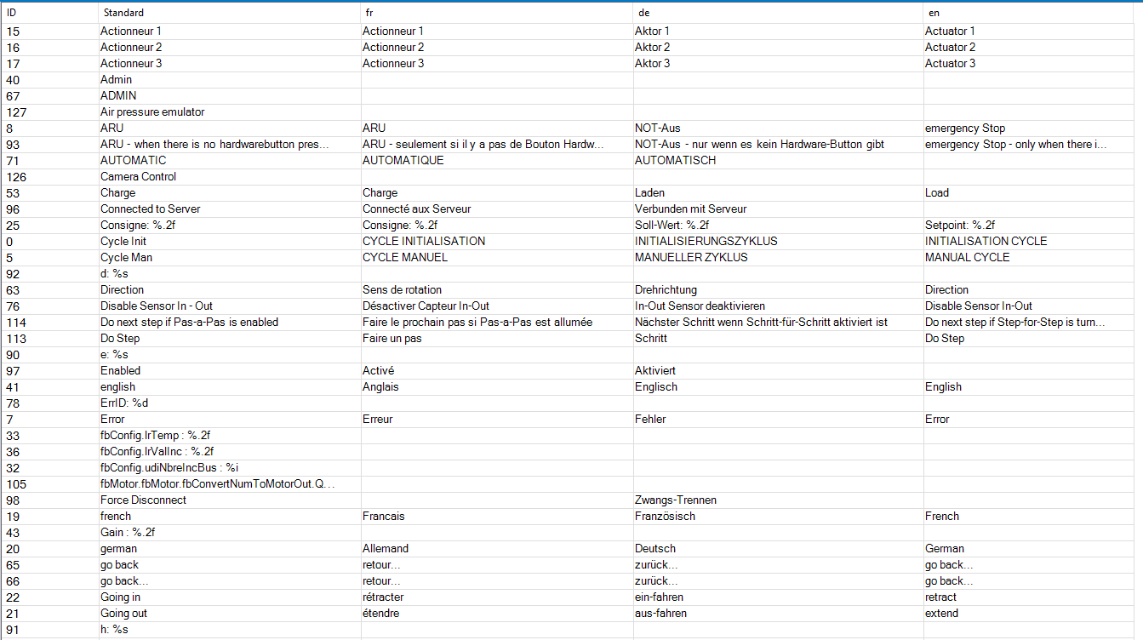
Notes:
Avec une Global Text List

Slide 21
Beckhoff – Visualisation / Features
WebVisu – Accessible avec un Browser ou sur un HMI de Beckhoff
Gestion droit accès – Admin, User, none
Multi-Language – Allemand, Anglais, Français
…

Slide 23
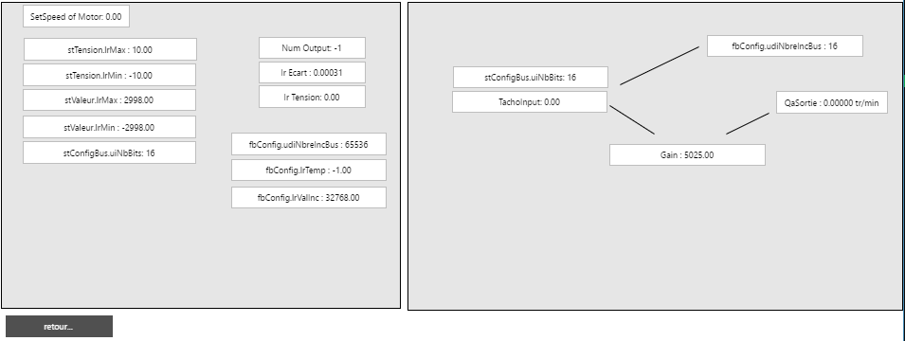

Slide 25
